Slide 2
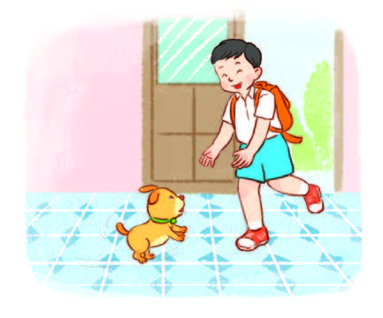
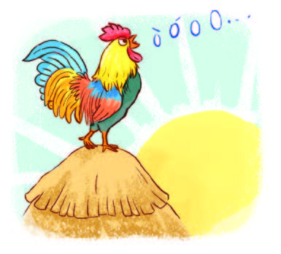
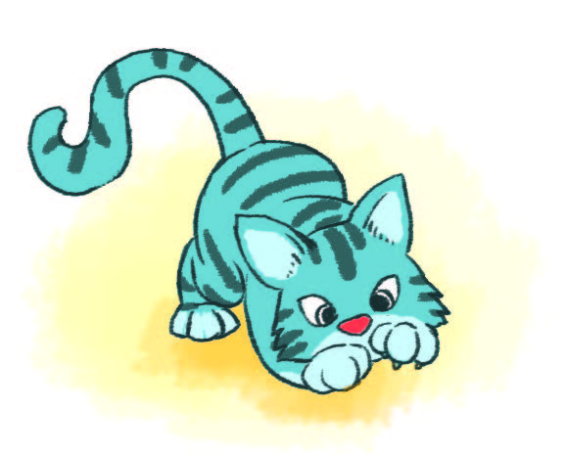
Nghe – nói
Kể cho nhau nghe về những con vật đáng yêu.

Slide 3
Thứ Hai ngày 10 tháng 3 năm 2025
Tiếng Việt
Bài 25A: Những con vật đáng yêu

Slide 4
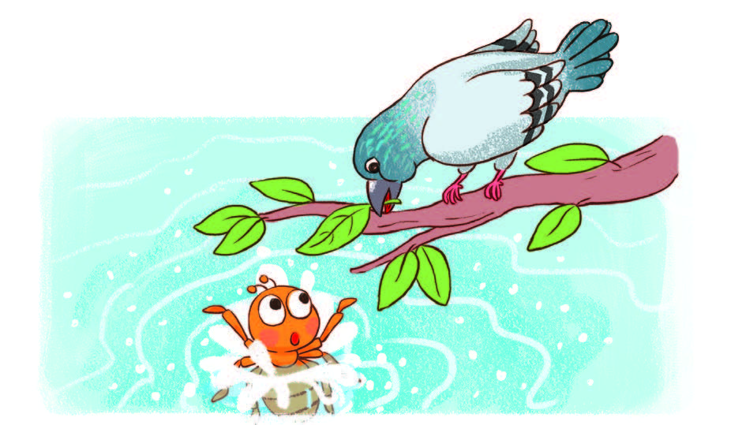
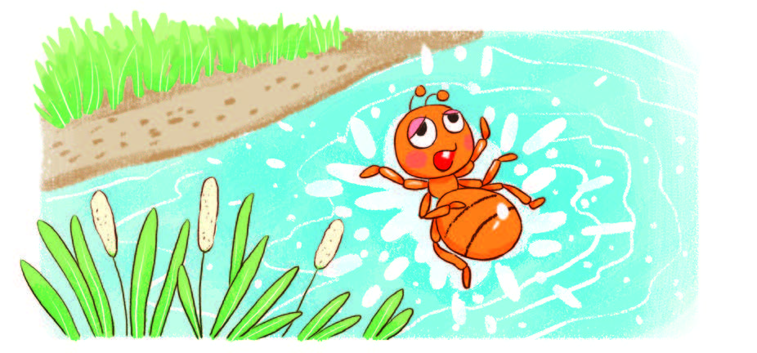
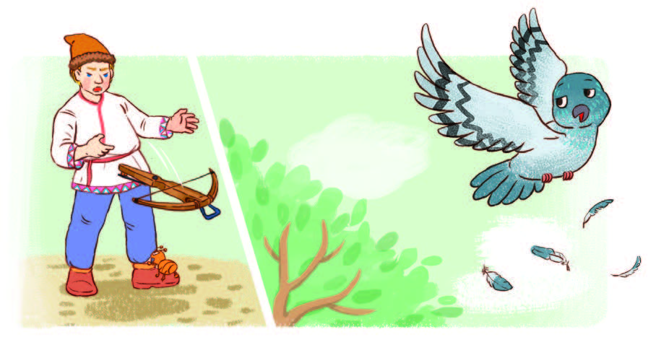
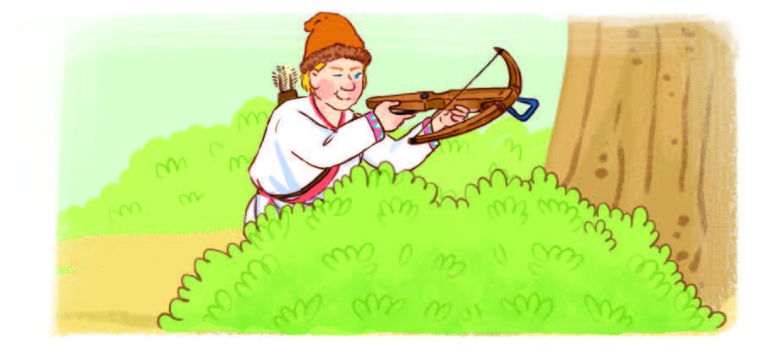
Đọc
Bồ câu và kiến vàng

Slide 5
Đọc
Bồ câu và kiến vàng
1. Kiến vàng ra bờ sông uống nước. Nước sông chảy xiết, kiến vàng trượt chân, bị nước cuốn trôi.

Slide 6
Đọc
Bồ câu và kiến vàng
2. Bồ câu đậu trên cành cây vội gắp chiếc lá, thả xuống sông. Kiến vàng leo lên chiếc lá, thoát chết.

Slide 7
Đọc
Bồ công và kiến vàng
3. Ít ngày sau, một người đàn ông đến bên gốc cây, giương nỏ định bắn bồ câu.

Slide 8
Đọc
Bồ câu và kiến vàng
4. Kiến vàng liền đốt vào chân người đàn ông. Đau quá, anh ta đánh rơi nỏ. Nghe tiếng động, bồ câu vụt bay đi.
(Theo Lép Tôn-xtôi)

Slide 9
Đọc
a) Đọc từng đoạn trong nhóm.

Slide 10
Luyện đọc xiết trượt chân cuốn trôi xuống sông giương nỏ vụt bay

Slide 11
Luyện đọc Bồ câu đậu trên cành cây vội gắp chiếc lá, thả xuống sông. Ít ngày sau, một người đàn ông đến bên gốc cây, giương nỏ định bắn bồ câu.

Slide 12
Đọc
Bồ công và kiến vàng
1. Kiến vàng ra bờ sông uống nước. Nước sông chảy xiết, kiến vàng trượt chân, bị nước cuốn trôi.

Slide 13
Đọc
Bồ công và kiến vàng
2. Bồ câu đậu trên cành cây vội gắp chiếc lá, thả xuống sông. Kiến vàng leo lên chiếc lá, thoát chết.

Slide 14
Đọc
Bồ công và kiến vàng
3. Ít ngày sau, một người đàn ông đến bên gốc cây, giương nỏ định bắn bồ câu.

Slide 15
Đọc
Bồ công và kiến vàng
4. Kiến vàng liền đốt vào chân người đàn ông. Đau quá, anh ta đánh rơi nỏ. Nghe tiếng động, bồ câu vụt bay đi.
(Theo Lép Tôn-xtôi)

Slide 16
Đọc
a) Đọc từng đoạn trong nhóm.
b) Sợ bồ câu trúng tên, kiến vàng đã làm gì?
Sợ bồ câu mắc bẫy, kiến vàng đốt chân người đàn ông khiến anh ta bị đau, gây tiếng động để bồ câu biết và bay đi.
c) Em thích bồ câu hay kiến vàng? Vì sao?

Slide 17
Viết
a) Chép đoạn 2 trong bài Bồ câu và kiến vàng.
/
/
/
Bồ câu đậu trên cành cây vội gắp chiếc lá, thả xuống sông. Kiến vàng leo lên chiếc lá, thoát chết.
/
/
/

Slide 18
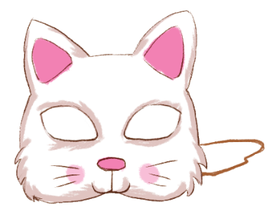
Viết
b) Chọn(1) hoặc (2).
(1) Chọn l, n cho ô trống.
cái lược
cốc nước
mặt nạ
chiếc lá
Chép ba từ ngữ đã hoàn thành vào vở.

Slide 19
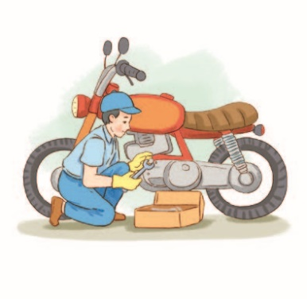
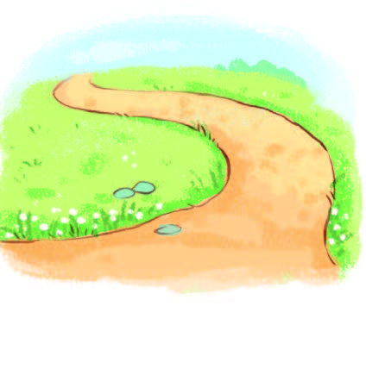
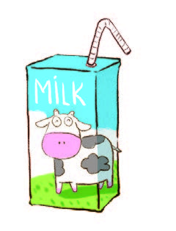
Viết
b) Chọn (1) hoặc (2).
(2) Chọn dấu hỏi, dấu ngã cho chữ in đậm.
˜
˜
hộp sưa
̉
quang đường
sưa xe
quang cáo
̉
Chép ba từ ngữ đã hoàn thành vào vở.

Slide 20
Nghe – nói
Nói một câu về tình bạn của bồ câu và kiến vàng.

Slide 21
Notes:
CHÂN THÀNH CẢM ƠN!

